Slide 1
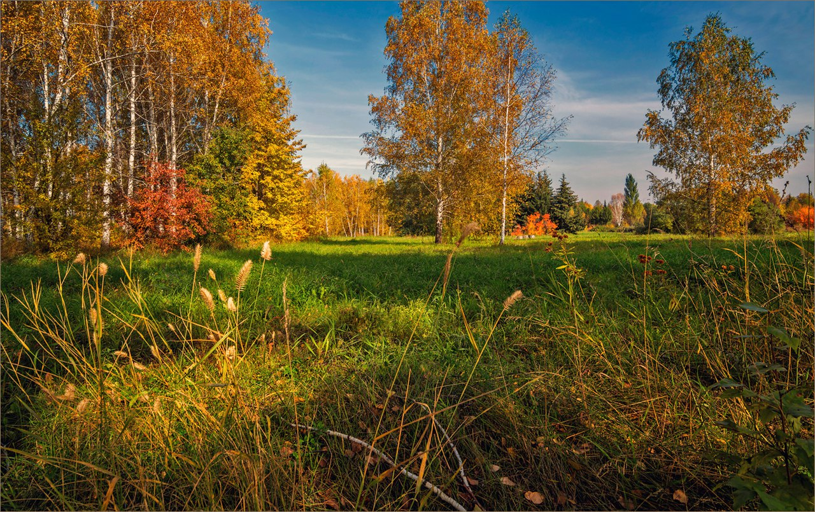
Приложение к конспекту образовательной деятельности в средней группе
«По тропинке в лес осенний мы пойдём»

Slide 2
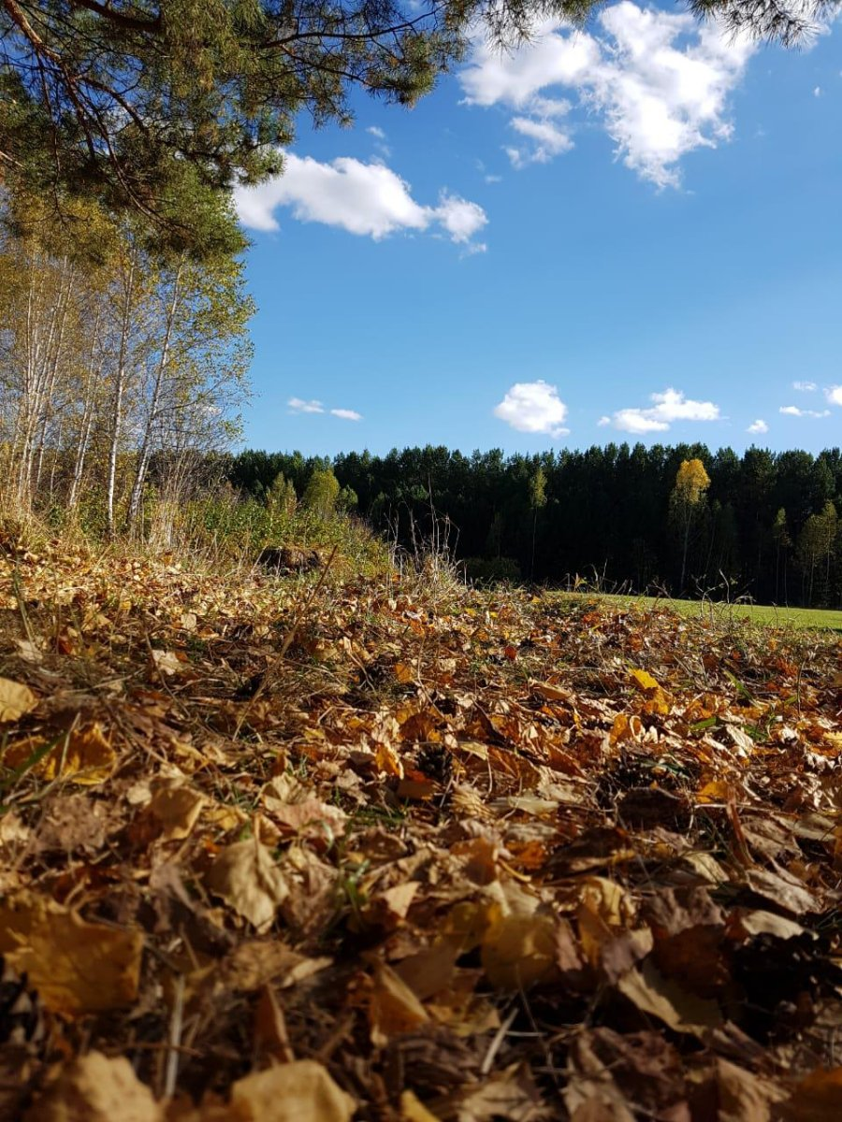
«ПРИРОДА
РОДНОГО КРАЯ»
По дорожкам, по тропинкам,
В лесопарк гулять пойдем.
Может быть в лесу осеннем, мы кого-нибудь найдем!

Slide 3
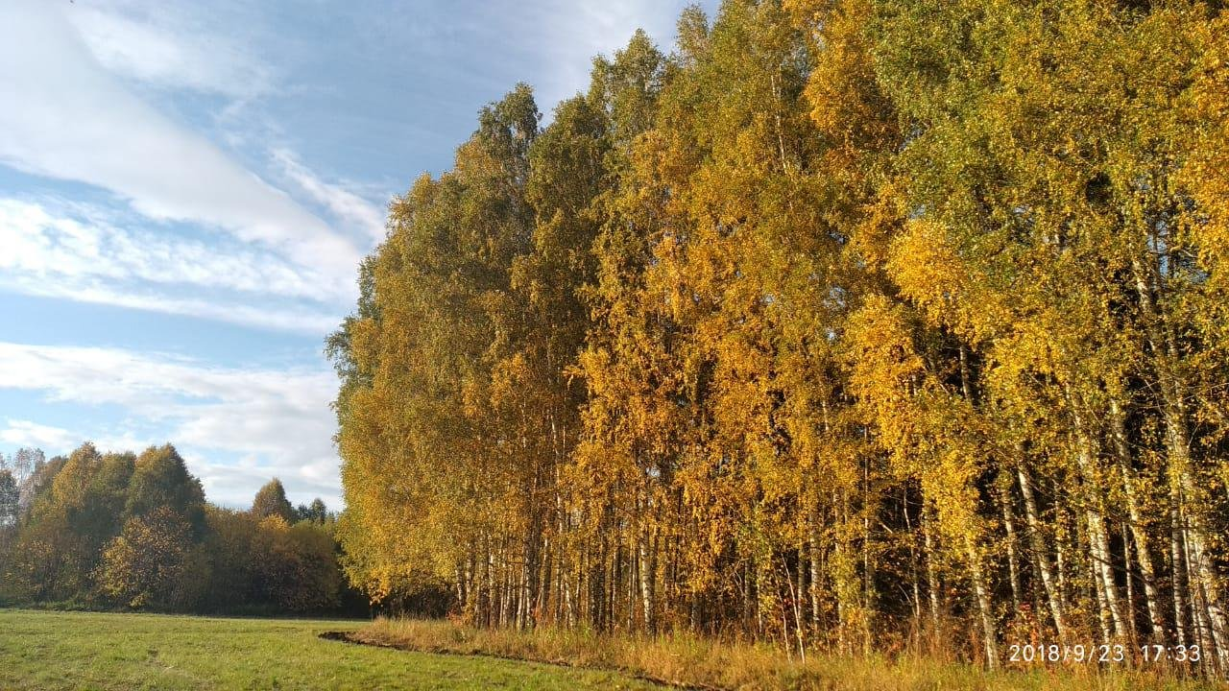

Slide 4
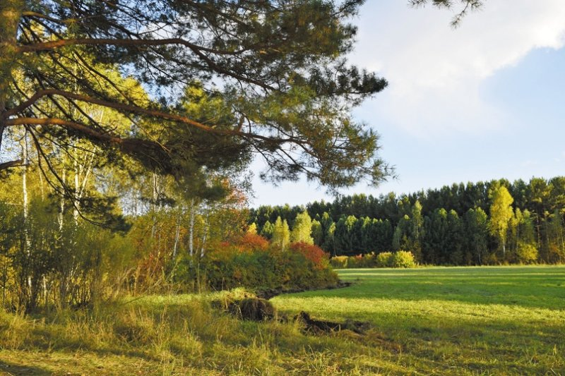

Slide 5
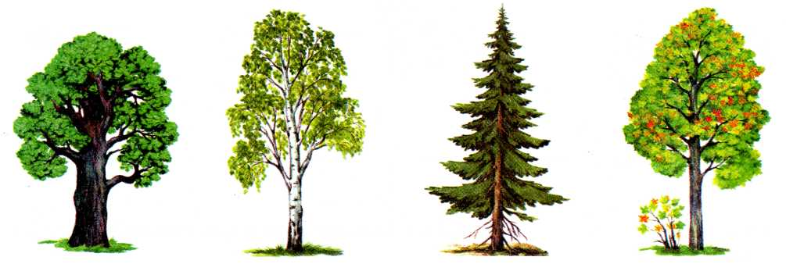
Загадки для детей про животных ЛЕСОПАРКА от «Мудрой Совы»

Slide 6
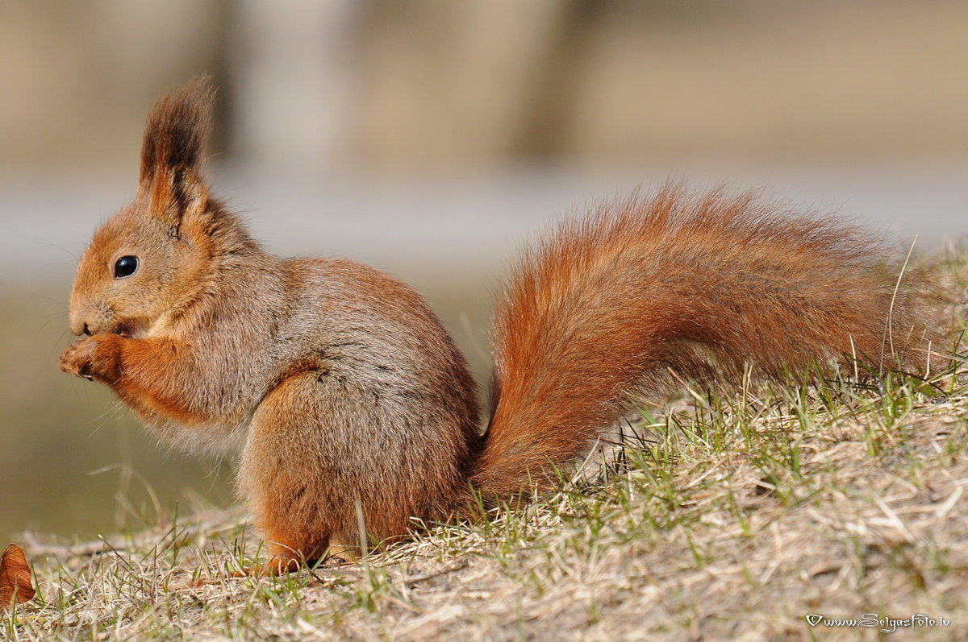
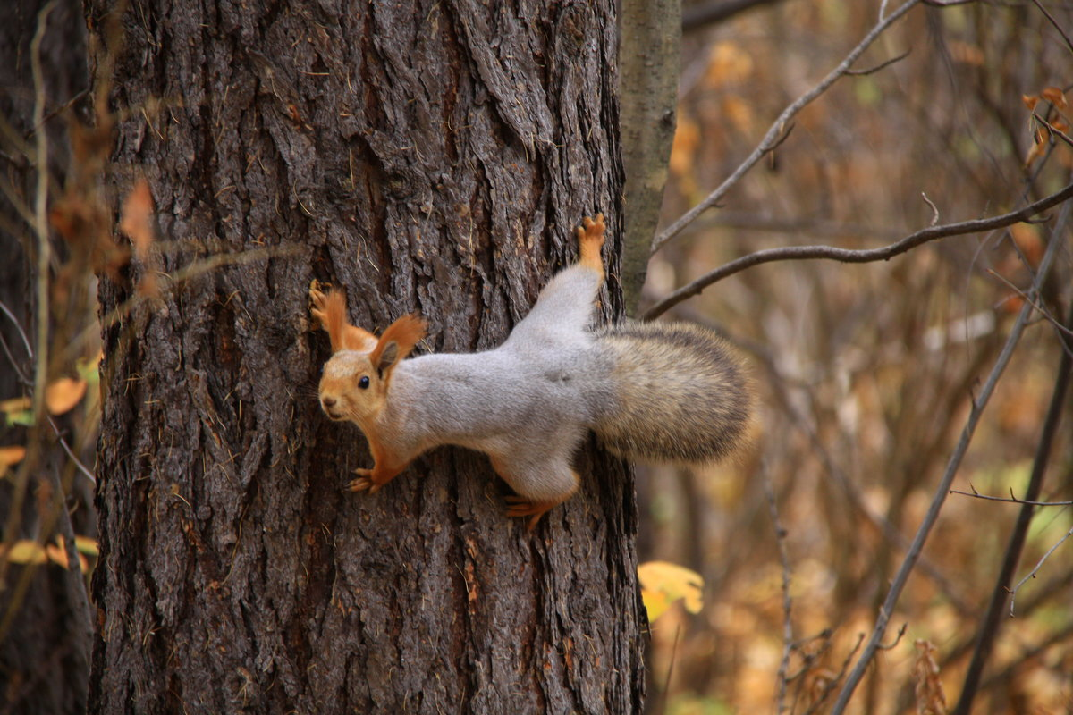
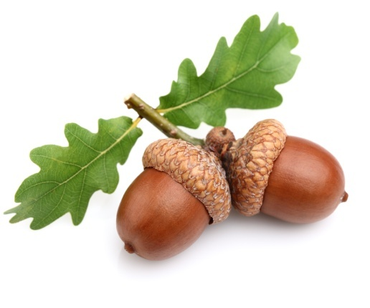
Рыжий маленький зверёк, По деревьям прыг да скок. Он живёт не на земле, А на дереве в дупле…

Slide 7
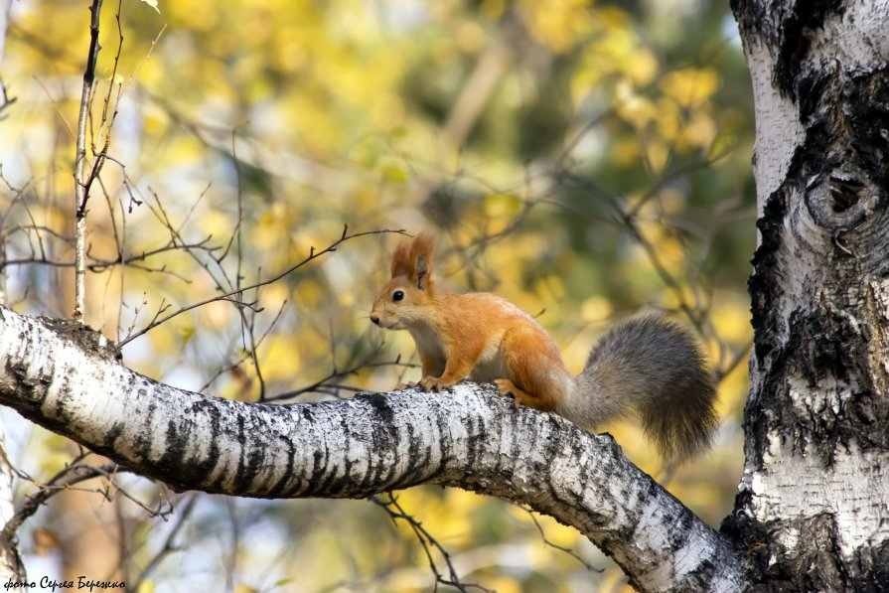

Slide 8
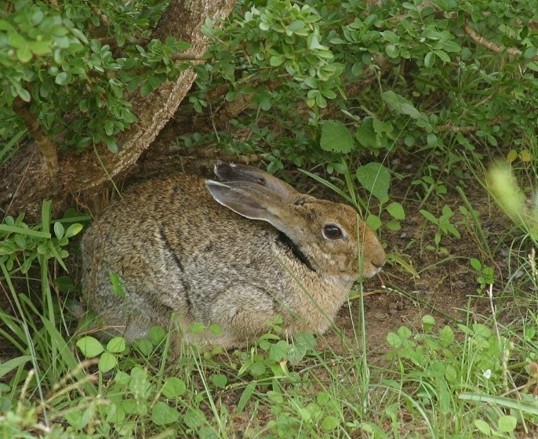
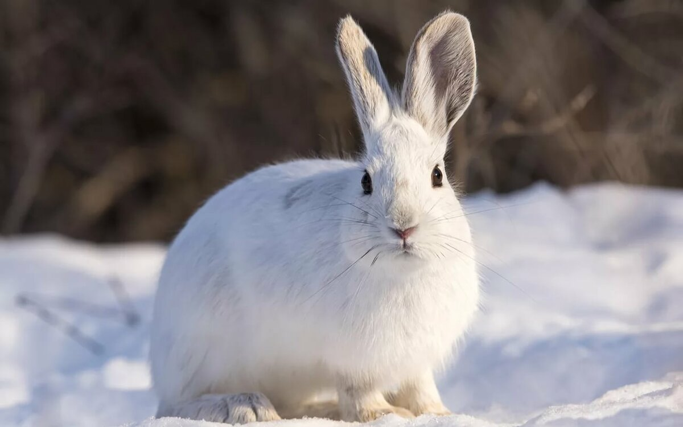
Всех боится он в лесу: Волка, филина, лису. Бегает от них, спасаясь, С длинными ушами… /заяц/
«Летом серый,
зимой белый»

Slide 9
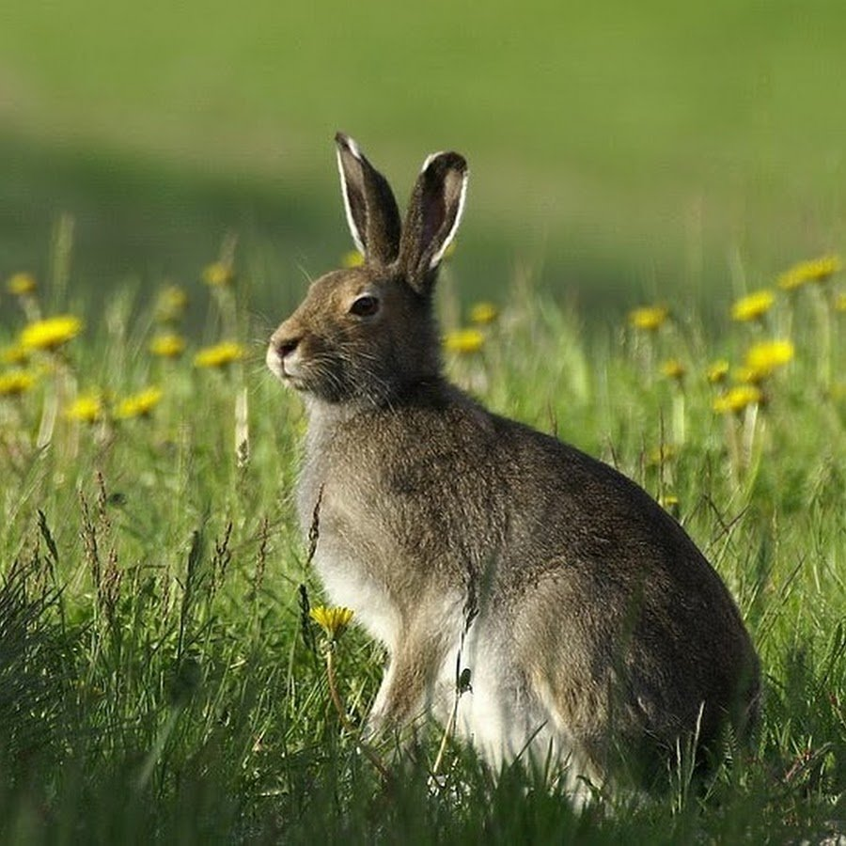
Заяц-беляк

Slide 10
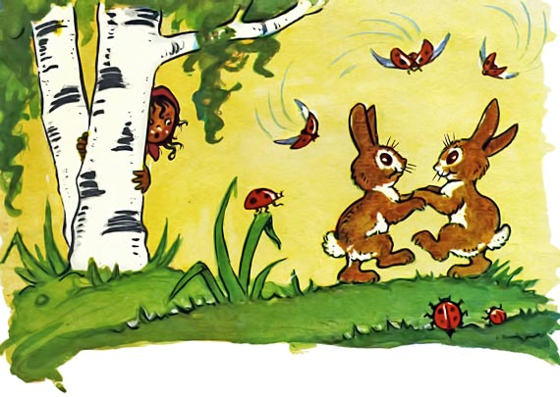
.
«Физкультурная минутка»
Девочки и мальчики,
Представьте, что вы зайчики.
Раз, два, три, четыре, пять,
Начал заинька скакать. /прыжки вперед-назад/
Лапки вверх и лапки вниз,
На носочках подтянись.
Влево, вправо поклонись,
Наклонись и поднимись /движения выполнять по содержанию текста/
Кто-то зайку испугал,
Зайка прыг и ускакал /приседание на корточки; встать, прыжки на двух ногах/

Slide 11
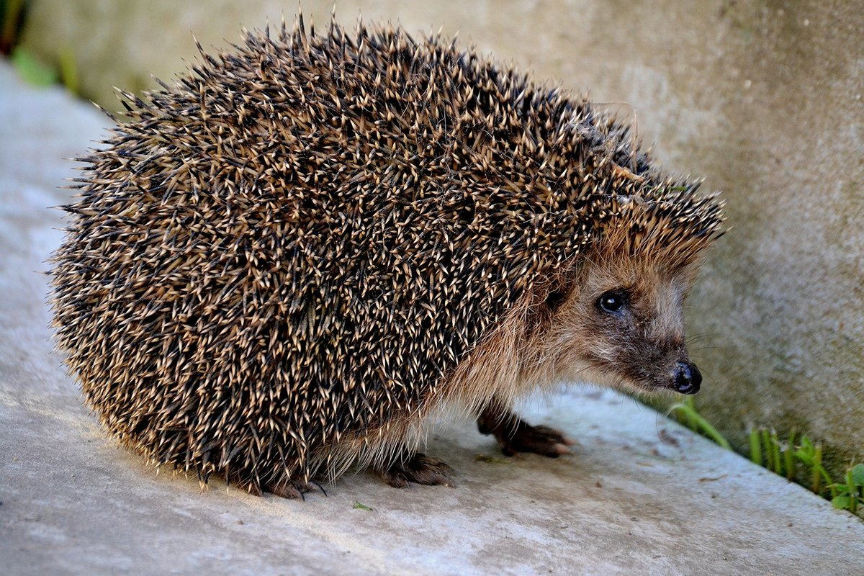
Вместо шубки лишь иголки. Не страшны ему и волки. Колкий шар, не видно ножек, Звать его конечно...

Slide 12
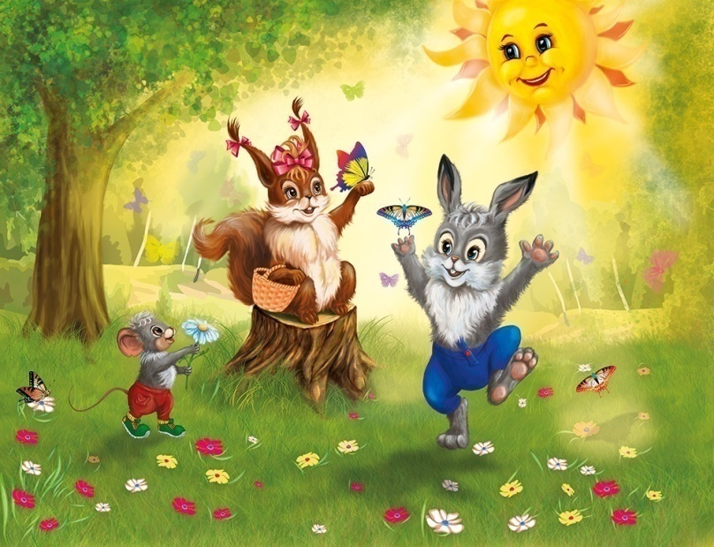
Водящий стоит в кругу, закрыв глаза. Дети идут по кругу и говорят:
На лесной опушке собрались зверушки
Все как на подбор водят хоровод.
Глазки открывай,
Кто мы, отгадай!
Дети изображают зверей, а водящий, открыв глаза, старается угадать, какое животное.
Водящий выбирает на свое место того, кто по его мнению, лучше всех изобразил животное.
Малоподвижная игра «УЗНАЙ и НАЗОВИ»

Slide 13
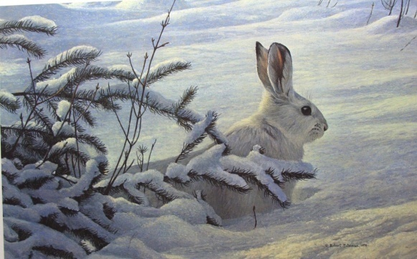
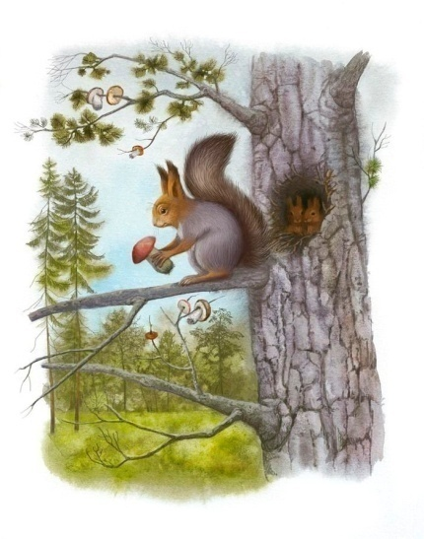
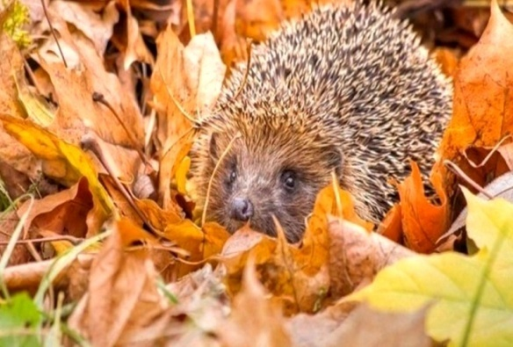
Дидактическая игра «Найди дом»
Есть у каждого свой дом, Нам тепло, уютно в нём, И лесным животным тоже Домик свой найти поможем.
Воспитатель предлагает взять детям маленькие карточки с изображением диких зверей /белка, заяц, ёж/ и найти им жилище.
Если дети затрудняются, помогает словами:
Не страшны зимой метели белочке в дупле у ели.
Под кустами ёж колючий нагребает листья в кучу, делает свое гнездо.
И у зайца есть свой дом – каждый куст спасет его.
Есть у каждого свой дом, всем тепло, уютно в нем!
Уютно всем мамам и детенышам.

Slide 14
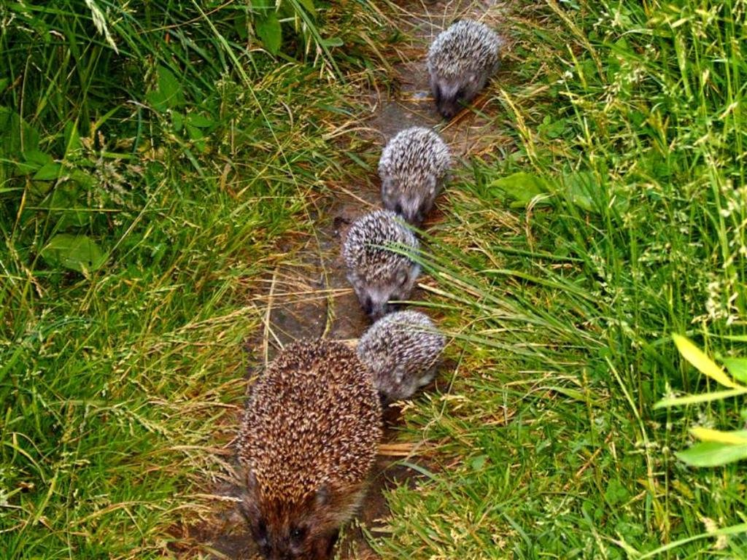
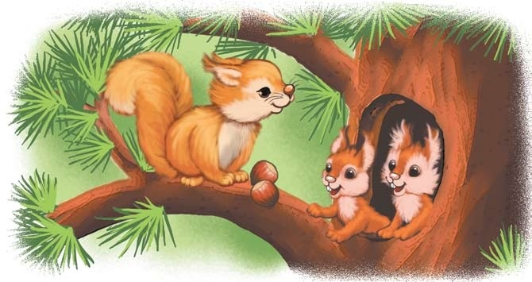
Упражнение «Как называют маму?»
Кто же создает уют, как же этих мам зовут?
- Мама бельчонка - …./белка/
- Мама зайчонка - … /зайчиха/
-Мама ежонка - … /ежиха/

Slide 15
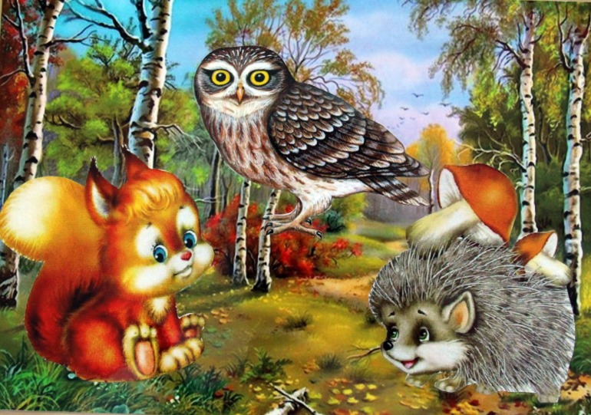
«БЕРЕГИТЕ ЛЕС!»

